Slide 1


Slide 2
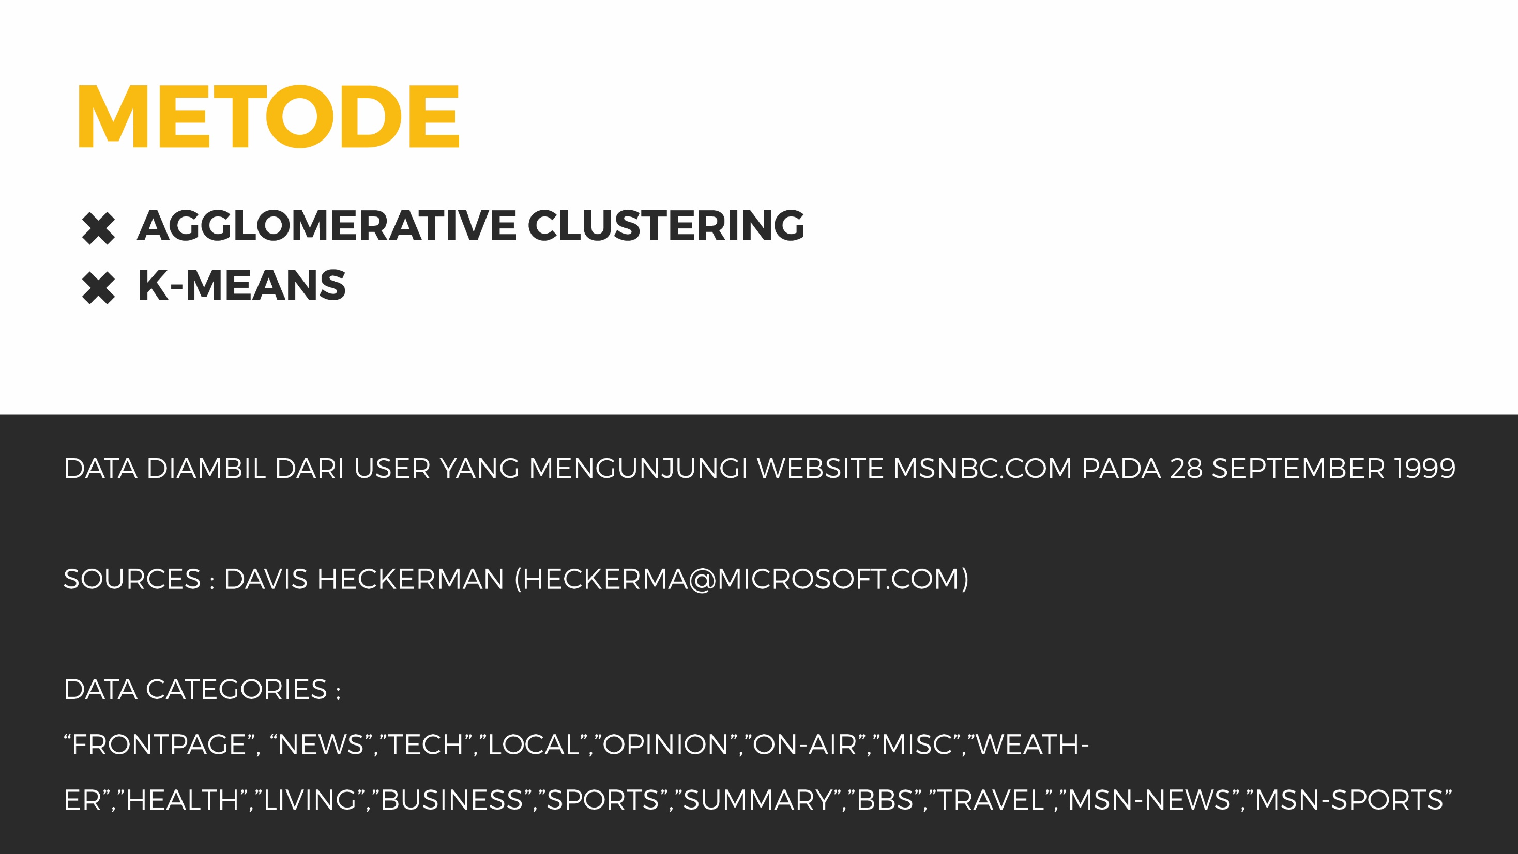

Slide 3
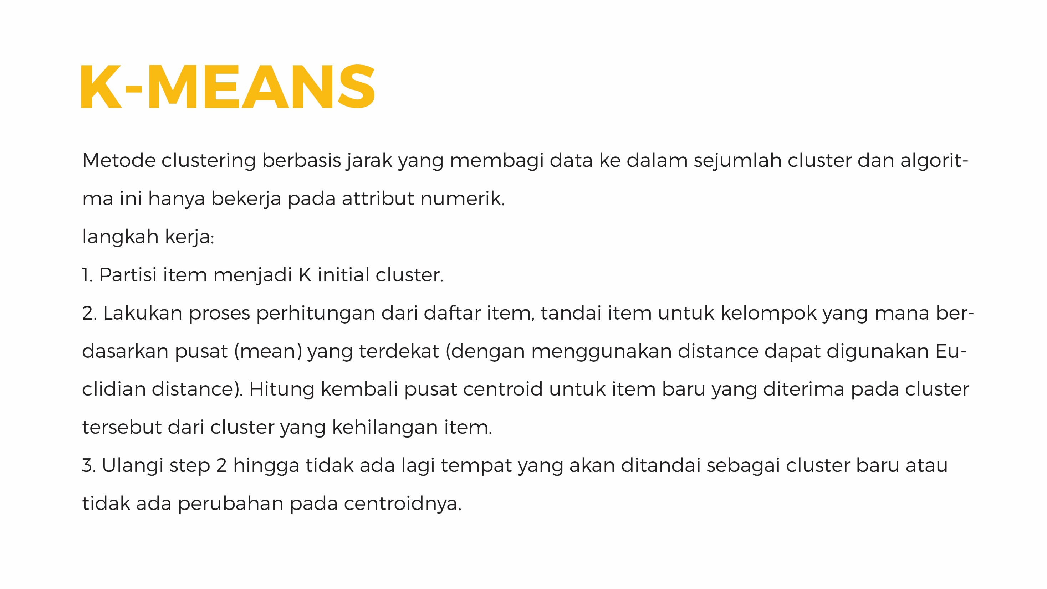

Slide 4
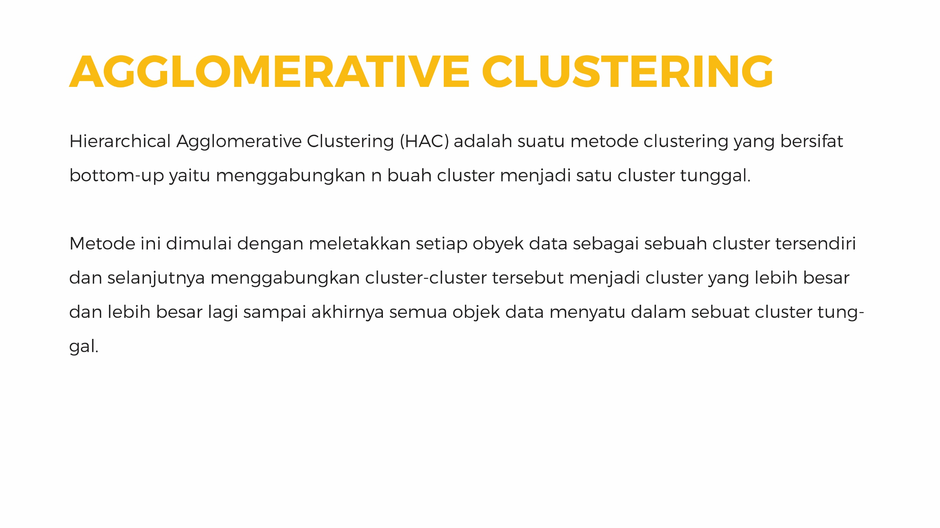

Slide 5
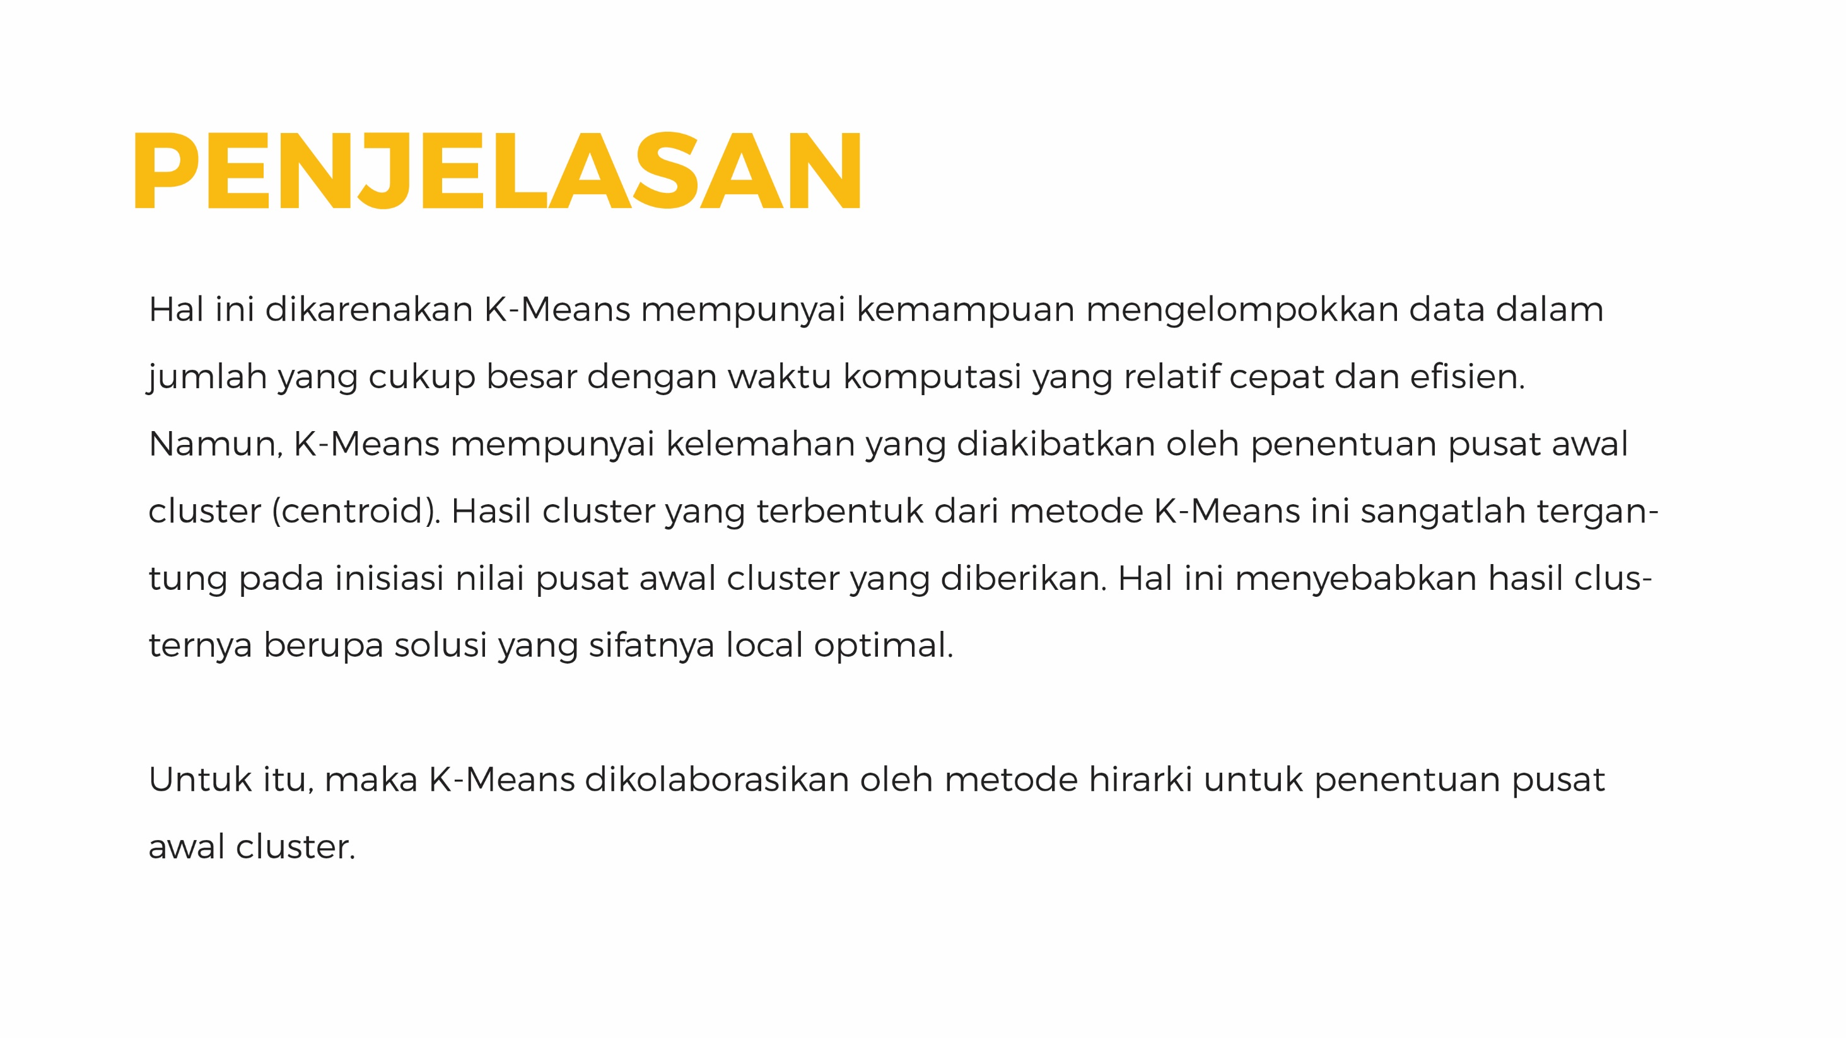

Slide 6
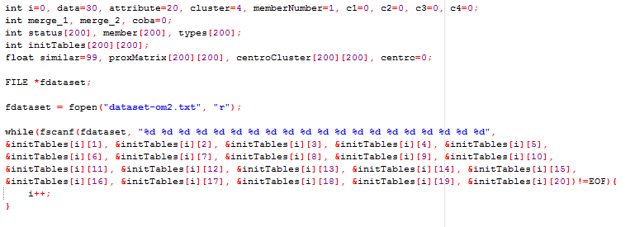
DEKLARASI VARIABEL DAN IMPORT DATA

Slide 7
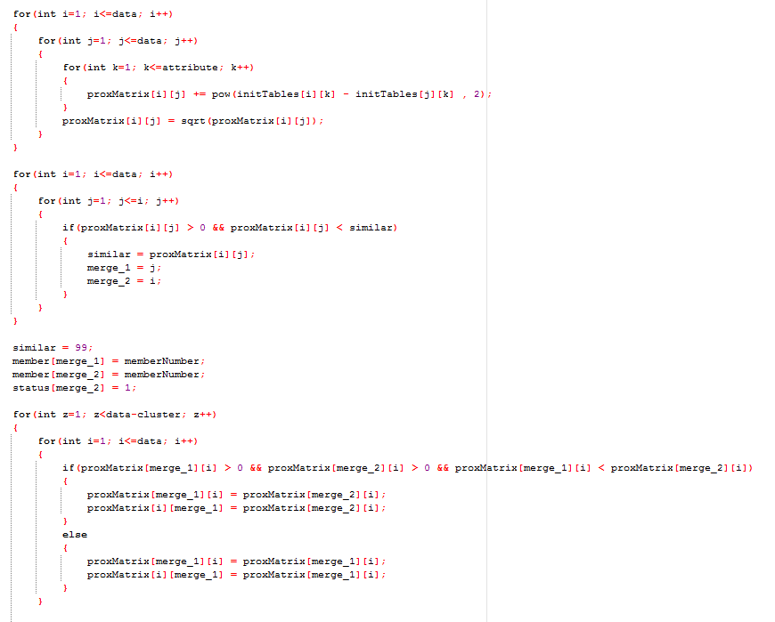
CODE UNTUK
AGGLOMERATIVE CLUSTERING

Slide 8
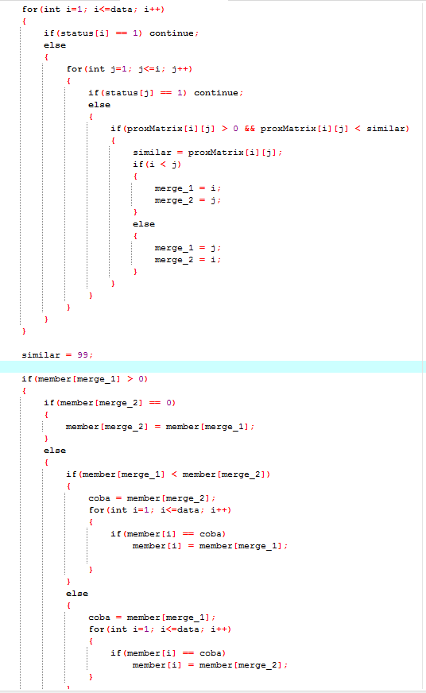
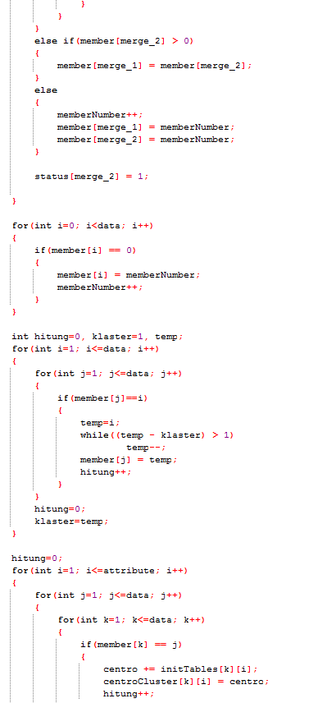
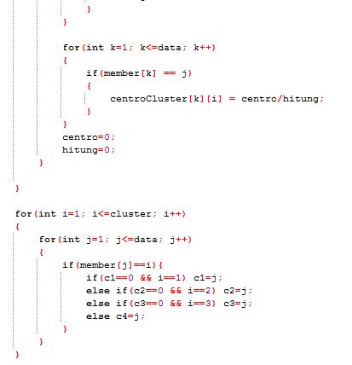
MENGHASILKAN C1, C2, C3, C4
DIMANA AKAN DIJADIKAN CENTROID
PADA KMEANS

Slide 9
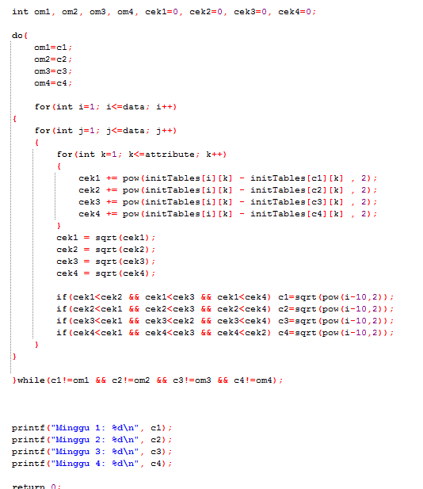
CODE UNTUK K-MEANS

